Slide 1
सब का स्वागत

Slide 2
गिल्लू

Slide 3
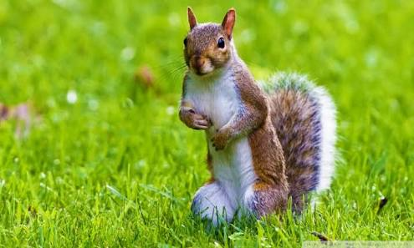

Slide 4
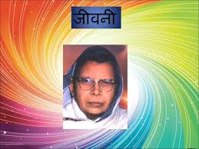
महादेवी वर्मा

Slide 5
महादेवी वर्मा
जन्म :- २४ मार्च १९०७ । फ़ारुखाबाद (उ.प्र.)
माता :-हेमराणी देवी । पिता :-गोविंदप्रसाद वर्मा।
विध्यार्जन :- प्रयाग विश्वविध्यालय से एम.ए. ।
सेवा :-प्रधानाध्यापिका – महिला विध्यापीठ प्रयाग।
रचनाएँ :- यामा, संध्यागीत, दीपशिखा, नीरजा, अतित के चलचित्र, पथ के साथी .......
ज्ञानपीठ पुरस्कार : - “ यामा ”
आधुनिक मीरा का निधन :- सितंबर १९८७

Slide 6
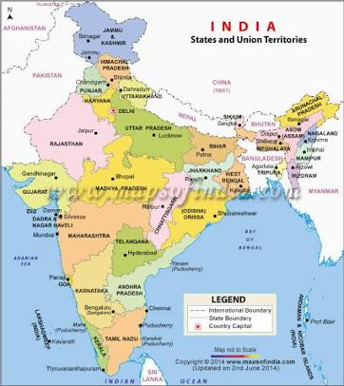
भारत
उत्तर प्रदेश

Slide 7
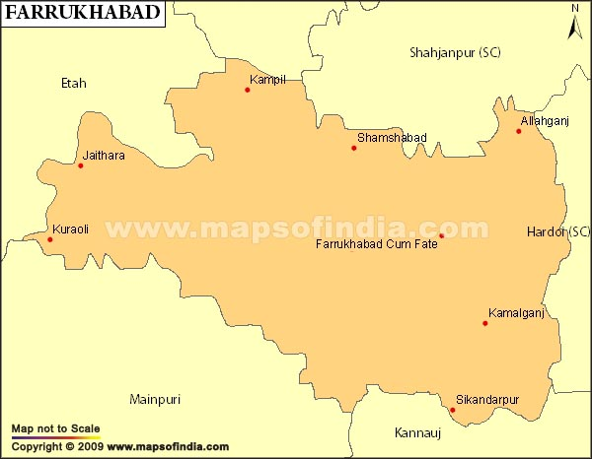
उत्तर प्रदेश
फ़ारुखाबद

Slide 8
पाठ का आशय
इस पाठ से स्नेह भाव तथा प्राणी- दया की सीख मिलती है। पशु- पक्षियों के स्वभाव और उनकी जीवन शैली के साथ- साथ महादेवी वर्मा के प्रेम का परिचय मिलता है।

Slide 9
एक दिन
अचानक एक दिन सबेरे कमरे के बरामादे में आ कर महादेवी वर्मा देखती है – दो कौए एक गमले के चारों ओर चोंचों से छुआ-छुऔअल जैसा खेल खेल रहे हैं

Slide 10
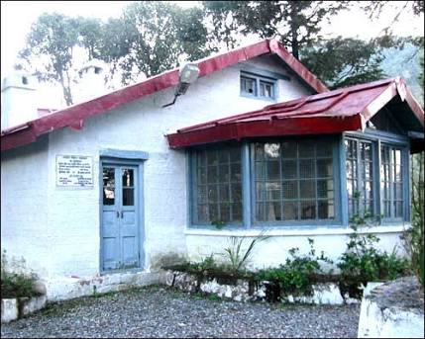
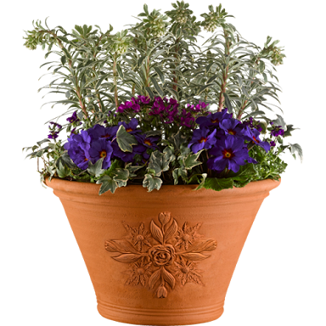
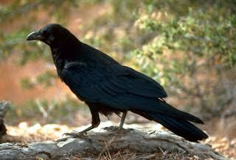
महादेवीजी का घर
गमले

Slide 11
काकभुशुण्डि
काकभुशुण्डि भी एक विचित्र पक्षी है ।
एक साथ समादरित, अनादरित , तथा अति सम्मानित , और अति अवमानित ।

Slide 12
हमारे पूर्वज
हमारे पुरखा न गरुड, न मयूर के, न हंस के रुप में आ सकते हैं।
उन्हें पितरपक्ष में हमसे कुछ पाने के लिए काक बन कर अवतरित होना पडता है ।
यह कौए का कर्कश स्वर हमें हमारे प्रियजनों के आने का संदेश भी देता है ।
दुसरी ओर कौआ और उसका कर्कश स्वर अवमान भी माना जाता है ।

Slide 13
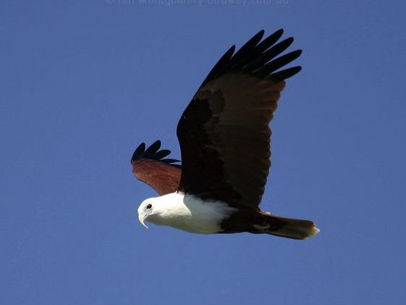
गरुड

Slide 14
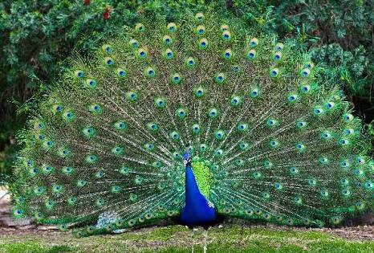
मयूर

Slide 15
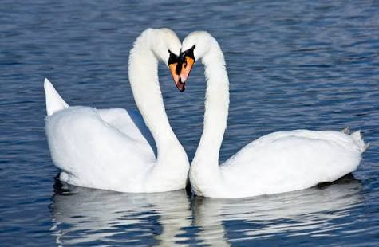
हंस

Slide 16
कौआ

Slide 17
लेखिका ने देखा…
काकपुराण के विवेचन में अचानक बाधा आ पडी, क्यों कि गमले और दिवार के संधी में लेखिका को एक छोटा-सा जीव दिख पडा ।
निकट जा कर देखा – गिलहरी का एक छोटा-सा बच्चा था ।
जो अपने घोसले से गिर पडा था, जिसे दो कौए सुलभता अपना आहार बनाने खोज रहे थे ।

Slide 18
लेखिका ने.....
लेखिका उसे उठकर अपने कमरे में लायी,रुई से रक्त पोंछ्कर घाओं पर पेन्सिलिन का मरहम लगाया ।
कई घंटे के उपरांत उसके मूँह मे पानी का एक-दो बूँद टपकाया ।
तीसरे दिन स्वस्थ गिलहरी इदर-उदर देखने लगा ।

Slide 19
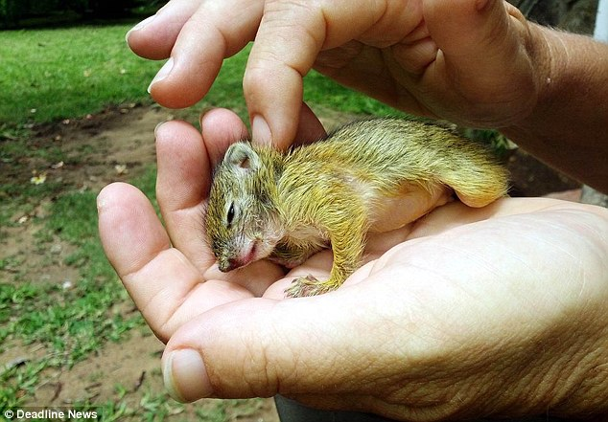
घायल गिलहरी

Slide 20
तीन-चार मास में..
तीन-चार मास में उसके स्निग्ध रोयें, झब्बेदार पूँछ,चमकिले आँखें सब को विस्मित करने लगे ।
उसे गिल्लू कहकर बुलाने लगे ।
फ़ूल रखने की एक हल्की डलिया में रूई बिछाकर उसे तार से खिडकी पर लटका दिया
वही दो वर्ष गिल्लू का घर रहा

Slide 21
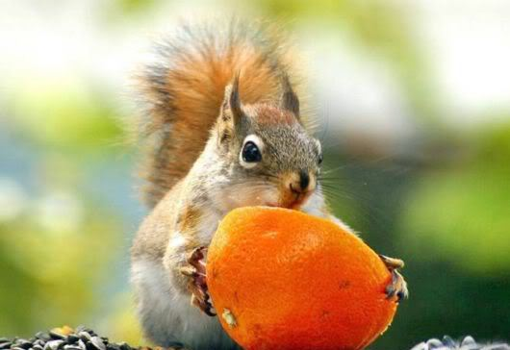
तीन महिने के बाद
गिल्लू का घर

Slide 22
ध्यान आकर्षित करने के लिए
जब लेखिका लिखने बैठती तब उनकी ध्यान अपनी ओर आकर्षित करने के लिये गिल्लु .....
लेखिका के पैर तक आकर सर्र से पर्दे पर चढ जाता और उसी तेजी से उतरता
उसका यह क्रम तब तक चलता जब तक लेखिका उसे पकडने के लिए नहीं उठती।

Slide 23
लिफ़ाफ़े में गिल्लू
लेखिका गिल्लू को पकड्कर लिफ़ाफ़े में इस प्रकार रख देती कि आगे के दो पंजे और सिर के अतिरिक्त सारा देह लिफ़ाफ़े के भीतर बंद रहे ।
इसी स्तिथी में वह कभी-कभी घंटों तक रहता था ।
भूख लगने पर चिक-चिक करने से लेखिका उसे काजू या बिस्कूट दिये तो उसी स्तिथी में वँही बैठकर खाता रहता ।

Slide 24
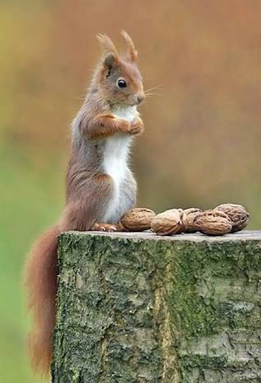
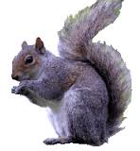
खाना खाते गिल्लू

Slide 25
प्रथम वसंत
गिल्लू के जीवन का प्रथम वसंत आया । बाहर की गिलहरियाँ खिडकी की जाली के पास आकर चिक-चिक कर के न जाने क्या कहने लगे ।
तब गिल्लू भी जाली के पास बैठ कर अपनेपन से बाहर देखने लगा, तो लेखिका को लगा कि उसे मुक्त करना आवश्यक है ।
लेखिका ने कीलें निकाल कर जाली का एक कोना खोल दिया । इस मार्ग से गिल्लू बाहर जाकर मुक्ती की साँस ली ।

Slide 26
मुक्त गिल्लू
खिडकी की खुली जाली से बाहर जाकर गिल्लू दिन भर गिलहरियों के झुंड का नेता बना, हर डाल पर उछलता- कूदता रहता ।
ठीक चार बजे वह खिडकी से बीतर आकर अपने जूले में जूलने लगता ।

Slide 27
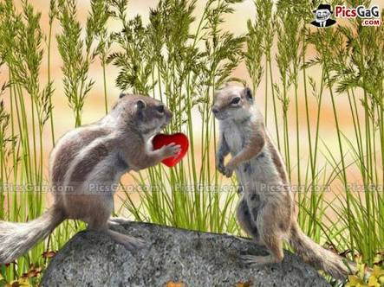
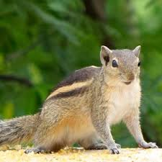
घर से बाहर गिल्लू

Slide 28
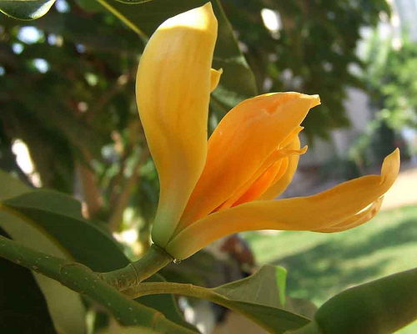
लेखिका को चौंकाने के लिए
गिल्लू लेखिका को चौंकाने के लिए कभी फ़ूलदान के फ़ूलों में , कभी परदे की चुन्नट में और कभी सोनजूही की पत्तियों में छिप जाता था ।

Slide 29
लेखिका के साथ खाने में...
लेखिका जब ही खाने के कमरे में पहुँचती गिल्लू मेज पर पहुँच जाता और लेखिका की थाली में बैठ जाना चाहता ।
बडी कठेनाई से लेखिका ने गिल्लू को थाली के पास बैठना सिखाया ।
थाली के पास बैठकर लेखिका की थाली में से एक-एक चावल उठाकर बडी सफ़ाई से खाता ।
काजू उसका प्रिय खाध्य था ।

Slide 30
दुर्घटना के दिनों में
जब लेखिका को मोटार दुर्घटना के कारण अस्पताल में रहना पडा तब गिल्लू अपने जूले से उतरकर दौडता और फ़िर किसी को देखकर तेजी से अपने घोसले में जा बैठता ।
जब लेखिका अस्पताल से वापस आकर उसके जूले की सफ़ाई की, तो उस में काजू भरे मिले, जिन से ज्ञात होता है कि उन दिनों में वह कितना खाया था ।

Slide 31
सिरहाने बैठकर....
लेखिका जब अस्पताल से वापस आकर अस्वस्थता के कारण सो जाती थी, तब गिल्लू तकिये पर सिरहाने बैठकर अपने नन्हें-नन्हें पंजों से लेखिका के सिर और बालों को सहलाता रहता ।

Slide 32
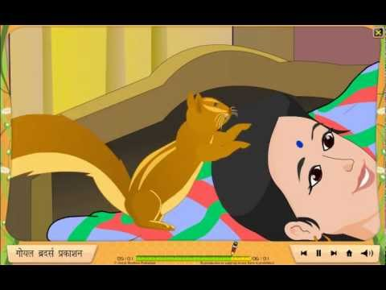
सिरहाने बैठा गिल्लू

Slide 33
गर्मी के दिनों में
गर्मियों के दिनों में लेखिका जब दोपहर में काम करती रहती तो गिल्लू न बाहर जाता और न अपने जूले में बैठता ।
गिल्लू लेखिका के पास रखी सुराही पर लेट जाता और इस प्रकार समीप भी रहता और ठंडक में भी रहता ।

Slide 34
उस दिन….
गिलहरियों के जीवेन की अवधि दो वर्ष से अधिक नहीं होती ।
अत: गिल्लू की का अंत आ गया जीवन यात्रा दिन भर उसने कुछ न खाया, न बाहर आया ।
पंजे इतने ठंडे हो रहॆ थे कि लेखिका हीटर जलाया और उसे उष्णता देने का प्रयत्न किया ।
किन्तु प्रभात की प्रथम किरण के साथ वह चिर निद्रा में सो गया ।

Slide 35
समाधि
सोनजूही लता के निचे गिल्लू की समाधि है ।
इस लिए कि उसे वह लता सब से अधिक प्रीय था ।
इस लिए भी कि उस लघु गात का, किसी वासंती दिन, जुही के पिताभ छोटे फ़ूल के रुप में खिल जाने का विश्वास, लेखिका को संतोष देता है ।

Slide 36
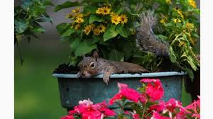
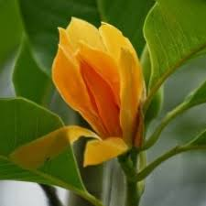
गिल्लू की समाधि

Slide 37
व्याकणांश

Slide 38
लिंग बदलो
पुल्लिंग ----- स्त्रिलिंग
लेखक ----- लेखिका ।
श्रीमान ----- श्रीमती ।
मयूर ----- मयूरी ।
कुत्ता ----- कुतिया ।
कवि ----- कवयित्री।
पिता ----- माता

Slide 39
वचन बदलो
एक वचन ----- बहुवचन
उँगली ---- उँगलियाँ ।
आँख ---- आँखें ।
पूँछ ---- पूँछ ।
पंजा ---- पंजे ।
लिफ़ाफ़ा ---- लिफ़ाफ़े ।
घोंसला ---- घोंसले ।
कौआ ---- कोए ।
खिडकी ----- खिडकिय़ाँ ।
फ़ूल ----- फ़ूल ।

Slide 40
प्रेरणार्थक रूप
क्रिया ----- प्र. प्रे. द्वि.प्रे.
लिखना ---- लिखाना --- लिखवाना ।
मिलना ---- मिलाना --- मिलवाना ।
छेडना ---- छिडाना --- छिडवाना ।
भेजना ---- भि्जाना --- भिजवाना ।
सोना ---- सुलाना --- सुलवाना ।
रोना ---- रुलाना --- रुलवाना ।
पीना ---- पिलाना --- पिलवाना ।
सीना ---- सिलाना --- सिलवाना

Slide 41
विलोम शब्द
निकट x दूर ।
भीतर x बाहर ।
प्रीय x अप्रिय ।
स्वस्थता x अस्वस्थता ।
उपयोगी x अनुपयोगी ।
उचित x अनुचित ।
होश x बेहोश ।
रोजगार x बेरोजगार

Slide 42
समानर्थक शब्द
गात = शरीर = देह ।
आहार = भोजन = खाना ।
विस्मय = आश्चर्य = अचरज ।
हिम्मत = धैर्य = साहस ।
खोज = ढूंढ = तलाश ।
अधिक = ज्यादा = बहुत ।
इच्छा = आशा = उम्मीद
काम = क्रिया = कर्म ।

Slide 43
“प्यार दे दो, प्यार मिलेगा । हँसता जीवन सुंदर लगेगा”॥
एम.बि.पाटील. शिक्षक . स.प्रौ.शा.गुडगेरी

